Slide 1
宜蘭縣教師研習～小菜分享
冬山國中楊旺祥 2013.11.22

Slide 2
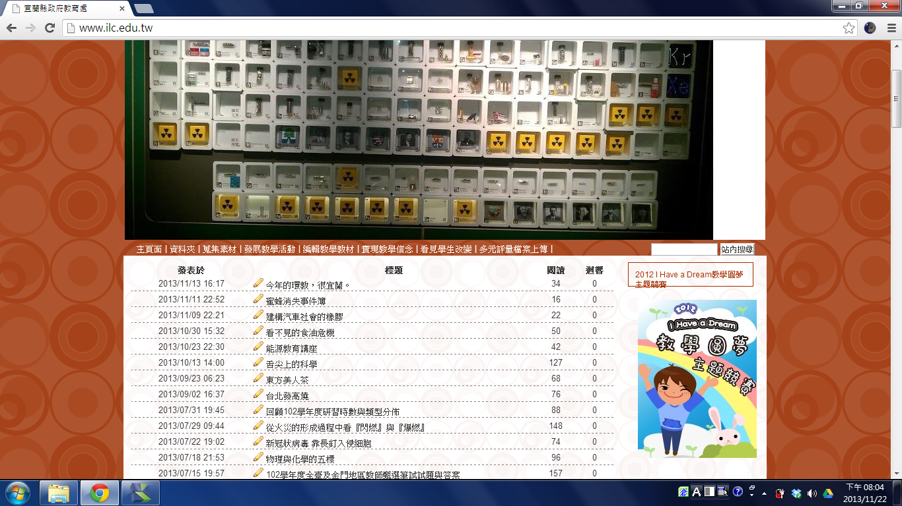
參加2012年教學圓夢主題競賽

Slide 3
教網中心人員來冬中錄影
http://blog.ilc.edu.tw/blog/blog/20014/post/66884/373694
既然，影片都拍了，所以『愛@照安路26號』的部落格就好好經營吧！

Slide 4
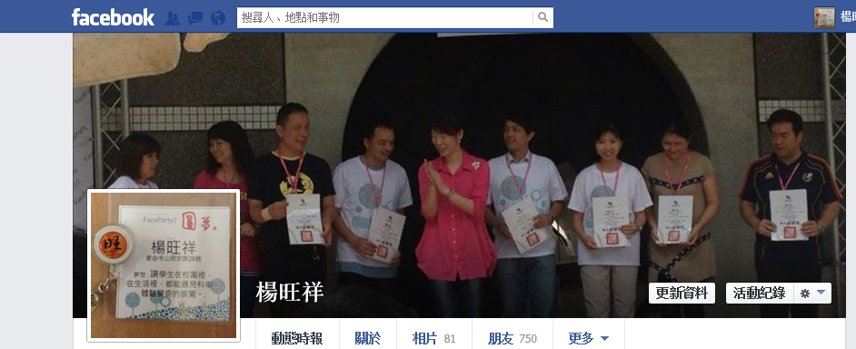
Facebook也是分享教學活動的好媒介

Slide 5
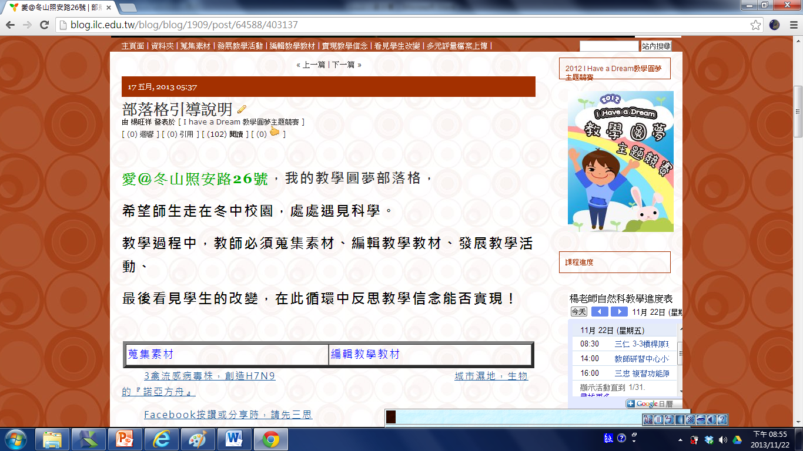
部落格引導說明

Slide 6
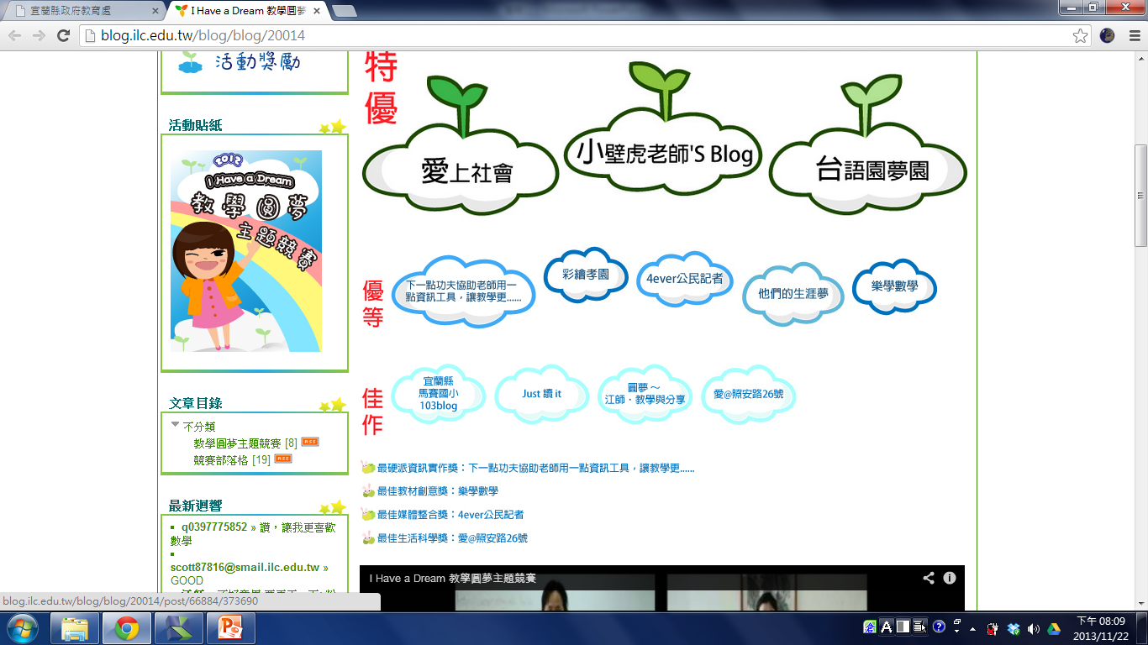
榮獲佳作、最佳生活科學獎

Slide 7
轉折：
2013年5月17日，我寫完了『部落格引導說明』，簡述我如何蒐集素材、編輯教學教材、發展教學活動、看見學生改變、實現教學信念。於是，5月18日之後，就靜靜等待成績揭曉！在這一段時間，我開始去思考『如果沒有比賽之後，我會繼續寫部落格嗎？』……成績公布，我獲得兩項獎項肯定。而我對自己的所提的問題，也有了清楚的答案。『不論有沒有比賽，要展現教學專業、要與大家分享教學的美好，部落格是很好的管道！』
期待：
現在我對自己部落格有兩個期待。
第一：在網誌中提供PDF檔的教學教案、筆記與評量題目，讓同樣是自然科的夥伴，看完之後也能下載PDF檔使用。
第二：在網誌中增加更多學生的作業、教學活動歷程。

